Slide 1

Розвиток пісенного жанру в музичній культурі України у 20 ст.
Підготував : Фурдиш Антон

Slide 2
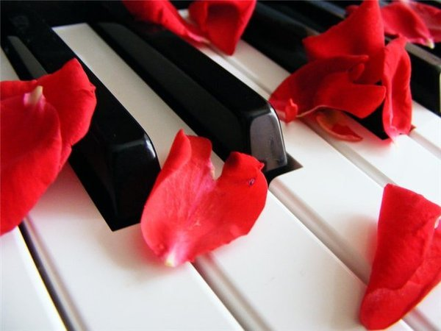
До нових течій світової музики приєдналася і українська музика. Але це відбулося набагато пізніше. Українська музика кінця на зламі XIX-XX ст. пережила великі зміни. Незважаючи на жорстку реакцію та утиски, які зазнавала в цей період українська культура, в музичному мистецтві продовжувався розвиток потужного фольклорного струменя, який живила творчість видатних українських композиторів - Якова Степового, Кирила Стеценка та Миколи Леонтовича.

Slide 3
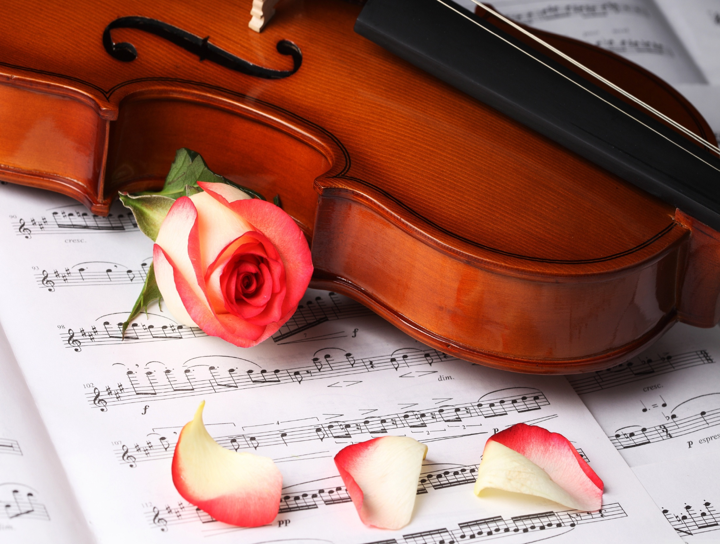
Геній Миколи Леонтовича особливо яскраво проявився в хоровій творчості, насамперед у галузі обробки пісенного фольклору. Блискучий знавець національної хорової культури, композитор підняв обробку народної пісні на рівень світових музичних зразків. Його знаменит; хорову обробку колядки "Щедрик" співає весь світ. Такі його хори, як "Дударик", "Козака несуть", "Із-за гори сніжок летить", "Ой з-за гори кам'яної" та багато інших стали справжніми шедеврами хорової музики.
Особливої уваги він надавав співу а капелла (у перекладі з італійської - спів без супроводу). М. Леонто-вич був щонайтісніше пов'язаний з хоровою практикою - як учитель співу у сільських школах, хоровий диригент та керівник аматорських хорів, збирач музичного фольклору. Крім того, серед його доробку є також незакінчена опера "На Русалчин Великдень".

Slide 4
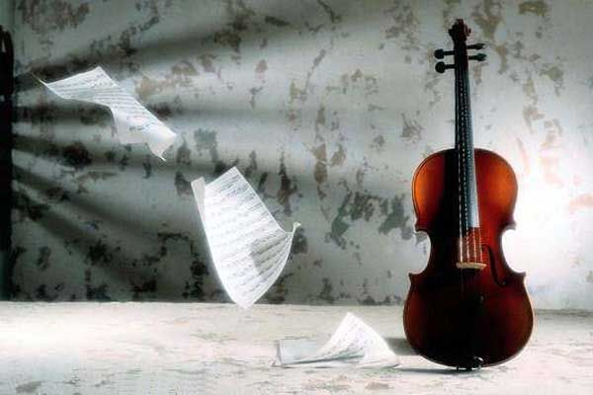
Ще один видатний майстер хорової музики - Кирило Стеценко залишив численні обробки народних пісень. Музичну освіту він здобував самотужки, хоча певний час навчався в одного з професорів Київської консерваторії. Великий вплив на К.Стеценка мала творчість і особисті стосунки з М.Лисенком. Він продовжив ту громадську справу, яку проводив М.Лисенко організацією концертів, літературних вечорів, творчих гуртків та опікуванням музичною освітою. Серед творів К.Стеценка вирізняються дитяча опера "Лисичка, котик і півник" та оперета "Сватання на Гончарівці". ^ Видатним сучасником К.Стеценка був також Яків Степовий. Його твори також насичені інтонаціями народної музики. При цьому він приніс в українську музику засади професійного мистецтва. К.Стеценку пощастило здобувати музичну освіту в Петербурзькій консерваторії - у класі композиції М.Римського-Корсакова. Я. Степовий переважно працював у галузі малих форм - пісня, романс, фортепіанна мініатюра. Його музика перейнята ліричними, навіть інтимними настроями. Вена піднімала українську музику на новий професійний щабель.

Slide 5
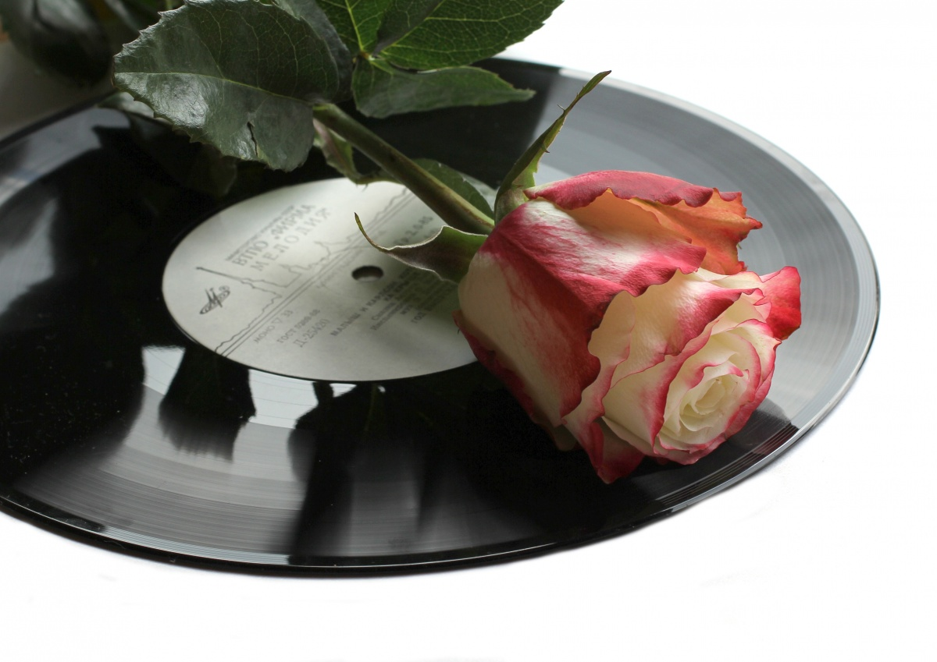
Подальшому розвитку українського музичного мистецтва помітно сприяло відкриття в Києві, Львові та Одесі вищих музичних Зубових закладів. До цього в Україні існували музичні училища. Але після організації консерваторії музиканти мали можливість здобувати освіту на батьківщині.

Slide 6
Завдяки цьому, в українські музиці XX ст. інтенсивно розвиваються такі жанри, як опера, симфонія, інструментальна музика, а також виконавство і музична наука.

Slide 7
Найкрупнішими композиторами XX ст. були В.Косенко, Б. Лятошинський, Л.Ревуцький, С.Людкевич. Велике значення мало також відкриття оперних театрів в Харкові. (1925), Києві та Одесі (1926) та концертних організацій - філармоній.

Slide 8
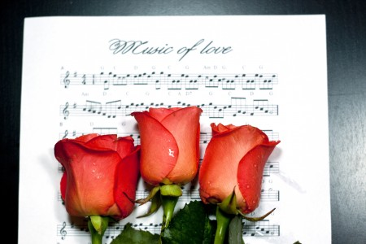
Найпомітнішим явищем у галузі опери та симфоній стала творчість видатного композитора та педагога Бориса Лятошинського. Його опера "Золотий обруч" (написана за романом І. Франка "Захар Беркут") та симфонії відкривали шлях українській музиці у СЕІІТОВИЙ музичний простір.

Slide 9

Продовжував розвивати напрям романтичного мистецтва Віктор Косенко. Вихованець Петербурзької консерваторії, В.Косенко здобув високу професійну освіту. Прекрасний піаніст, композитор, педагог, він збагатив українську музику чудовими інструментальними творами, симфоніями. В історію музики В.Косенко увійшов як тонкий лірик. У творчості композитора напрочуд органічно поєдналися інтонації української пісенності з досягненням російської та західно-європейської музики.
Симфонічні, хорові та інструментальні твори Левка Ревуцького увійшли в скарбницю музики XX ст. Станіслав Людкевич продовжував розвивати західноукраїнську композиторську школу. Після об'єднання в 1939 р. східних та західних земель України ця школа увійшла як органічна частина в українську музичну культуру. При цьому вона мала свої характерні особливості, пов'язані з фольклором Карпатського регіону.

Slide 10
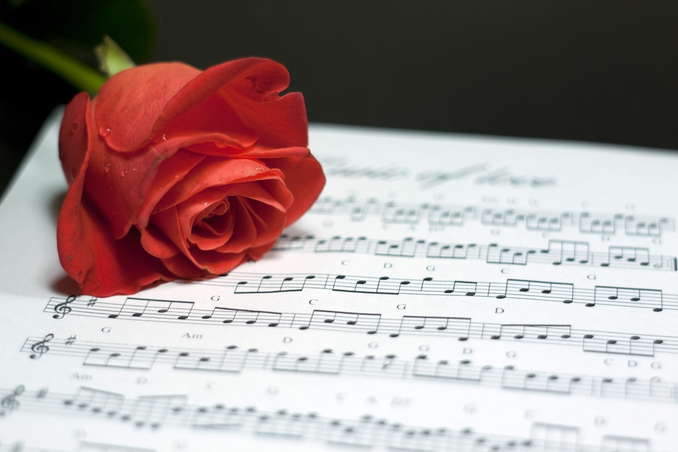
Велика заслуга Б.Лятошинського, Л.Ревуцького та С.Людкевича полягала також у створенні національної композиторської школи. Вони були професорами консерваторій, де виховували молоде покоління творців музики. Завдяки їх педагогічній праці, із стін консерваторій вийшли талановиті сучасні композитори, серед яких - М.Скорик, Є.Станкович, Леся Дичко, М.Колесса, які, у свою чергу, виховували молодше покоління музикантів.

Slide 11

Україна, як і майже всі радянські республіки, вимушено знаходилась осторонь світового процесу. Музичну культуру України надійно "оберігали", насамперед, повною відсутністю інформації про новітні течії, досягнення, творчі пошуки. Натомість пошуки західної музики називалися ворожими радянській культурі, а на її представників, навіть найталановитіших і найвідоміших, навішувалися ярлики "формаліст", вся ж західна музика представлялася як "загниваюча", "буржуазна" та ворожа радянській людині.

Slide 12
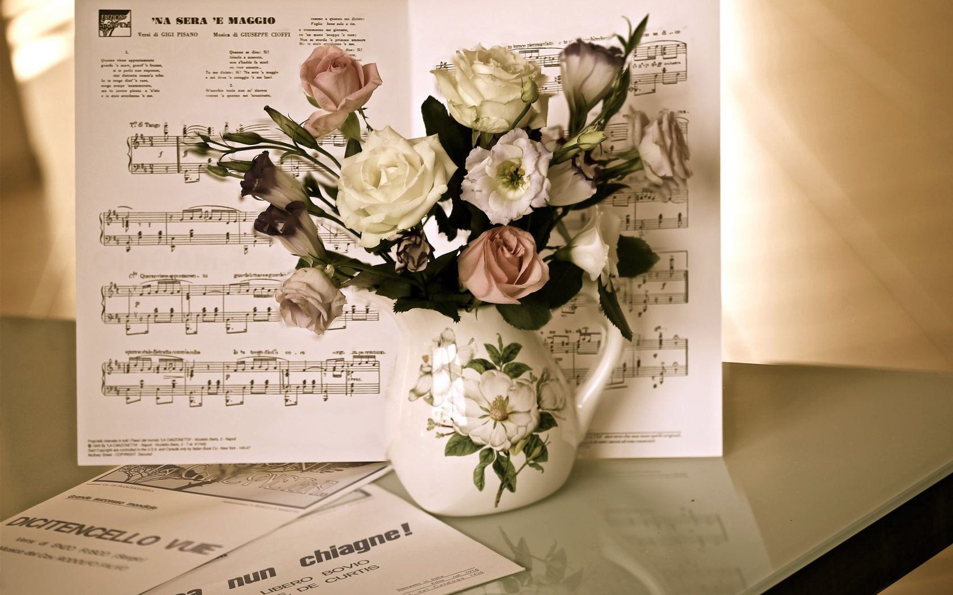
Композитори СРСР, які потрапляли під вплив цієї музики, прилюдно засуджувалися, цькувалися, а їхня музика заборонялася до виконання. Партія чітко пильнувала недопуск "ворожих впливів" усілякими постановами та ідеологічними настановами. Як-от, сумнозвісні постанови ЦК ВКП (б) про літературу та музику та ЦК Компартії України, які примітивно тлумачили принципи реалізму і, так званої, народності в музиці і, по суті, забороняли митцям право на творчий пошук.
Цим не тільки гальмувався природний процес розвитку мистецтва, а й завдавалася шкода талановитим особистостям. Зокрема, творчість найвизначніших композиторів - Д.ПІостаковича, С.Прокоф'єва в Росії, Б.Лятошинського, М . Вери-ківського в Україні була заборонена, ім'я цих митців шельмувалися в пресі, серед громадськості, а самих композиторів позбавили можливості нормально, творчо працювати.

Slide 13
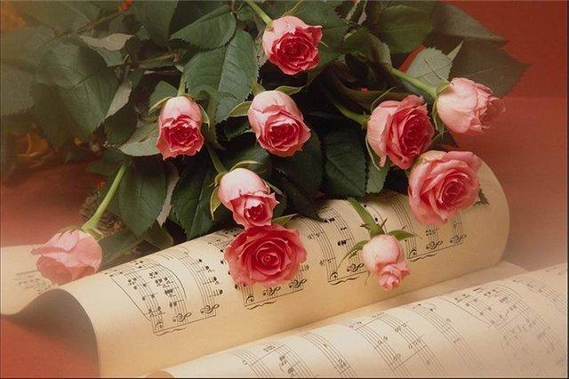
Певний прорив був здійснений лише на початку 60-х років. Кілька молодих українських музикантів - В.Сильвестров, Л. Грабов-ський, В.Годзяцький, диригент І. Блажков - утворили групу по вивченню новітніх досягнень світової музики та її поширення в Україні. Усвідомлюючи, що творча особистість в Україні, як і в усьому Радянському Союзі, загнана в глухий кут, вони спробували розірвати ланцюг ідеологічних пут жорсткої цензури. Музику, яку вони писали в авангардному руслі, стала викликом існуючій системі. Звичайно, щодо них теж уживались адміністративні міри. Але у світі їх було почуто: музика Л.Грабовського і В .Сильвестрова зазвучала на міжнародних фестивалях.

Slide 14

Окремою цариною в українській музиці залишається пісенна творчість. її кращими представниками у XX ст. є П.Майборода, О.Білаш, І.Шамо, А.Філіпенко та їх молодші колеги - В.Івасюк, Т.Петриненко.

Slide 15

Із здобуттям незалежності, в Україні з'явилися нові можливості розвивати творчі таланти. Нині існує свій потужний фестивальний рух. На міжнародних музичних фестивалях у Києві, Львові, Одесі, Харкові виконуються твори талановитої молоді України та зарубіжних музикантів. Провідними залишаються в українській музиці симфонічний та оперно-балетний жанр. Окремою частиною продовжує бути хорове мистецтво України, яке представляють такі колективи, як національні хорові колективи "Думка", Хор ім. Г.Верьовки, камерний хор "Київ". Національним художнім скарбом є також творчість видатної народної співачки Ніни Матвієнко.

Slide 16

Більшість композиторів присвячують свою творчість темам духовності. Насамперед, потужного розвитку набуває заборонена впродовж 70 років радянської влади церковна (літургійна) музика на канонічні біблійні тексти. Унікальні щодо цього твори написали Є.Станкович, В.Сильвестров, Леся Дичко, М.Скорик, Ганна Гаврилець, В.Степурко, І.Щербаков. Сміливо експериментує композиторська молодь, серед якої - С.Зажитько, А.Загайкевич (авторка електронної музики до фільму "Мамай), К.Цепколенко, В.Польова, С.Пілютиков,. В.Рунчак і багато інших.

Slide 17
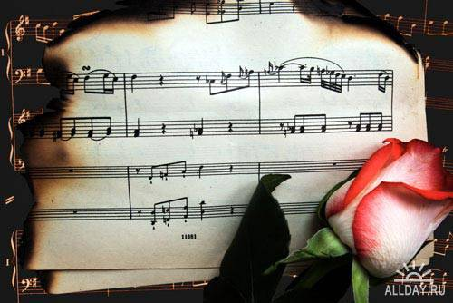
Серед молоді особливим попитом користується естрадна музика, її кращі представники - рок-гурти "Воплі Відоплясова" ("ВВ"), "Океан Ельзи", "Мандри", "Друга ріка", співаки Т. Петриненко, С.Ротару, А.Лорак, Т.Повалій, Р.Кириченко, Іво Бобул і ті, хто створив основу для розвитку в Україні цивілізованого шоу-бізнесу. В Україні, отже, з'явилися можливості розвивати всі напрямки професійної та естрадної музичної культури.

Slide 18
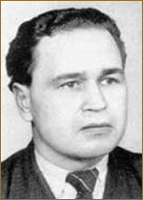
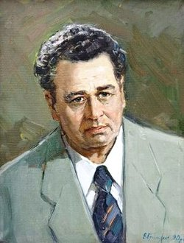
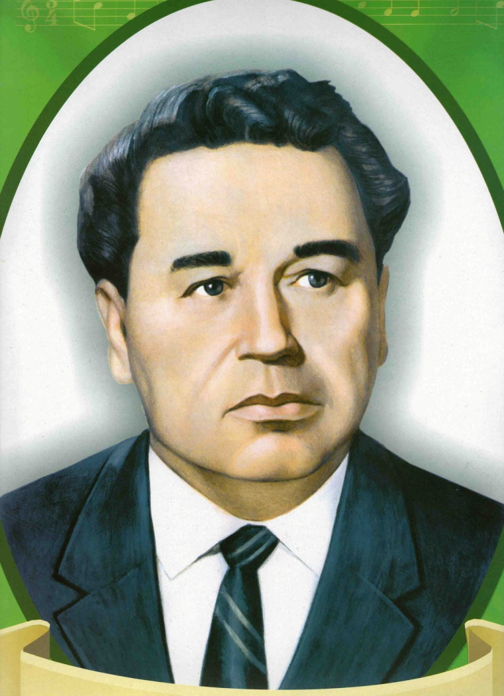
Плато́н Іларіо́нович Ма́йборода (1 грудня 1918, Пелехівщина — 8 липня 1989, Київ) — український композитор, народний артист УРСР (з1968 року), лауреат Державної премії УРСР імені Т. Шевченка (1962), народний артист СРСР (з 1979 року). Брат композитора Георгія Майбороди.

Slide 19
Творчість
Автор численних пісень і хорів, обробок народних пісень, а також ліричних пісень — в тому числі «Рушничок», «Якщо ти любиш», «Ми підем де трави похилі», «Київський вальс». В творчому доробку також симфонічна поема «Героїчна увертюра», вокальна-симфонічна поема «Тополя» (слова Тараса Шевченка), музика до драм. спектаклів, а також до фільмів.

Slide 20
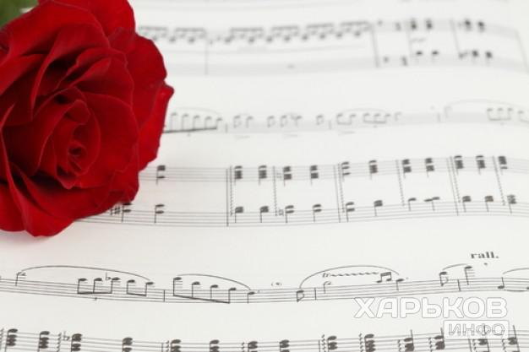
Вокально-ораторіальні твори:
вокально-симфонічна ораторія «Дума про Дніпро» (слова А. Шияна і Т. Масенка, 1954),
поема «Тополя» (сл. Т. Шевченка, 1966),
2 кантати (1956, 1974);
для симфонічного оркестру -
«Героїчна увертюра» (1947);
пісні (понад 100) -
«Розлягалися тумани» (сл. О.Новицького),
цикл про Героїв Соц. Праці (сл. О.Ющенка),
«Колгоспний вальс»,
«Білі каштани»,
«Київський вальс»,
«Пролягла доріженька»,
«Ми підем, де трави похилі»,
«Рідна мати моя»(«Пісня про рушник»),
«Ти моя вірна любов»,
«Рідна земле моя»

Slide 21



Slide 23
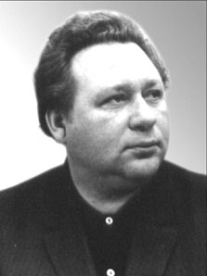
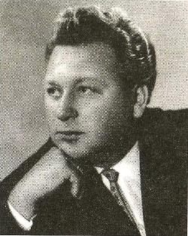
Олекса́ндр Іва́нович Біла́ш (6 березня 1931, Градизьк — 6 травня 2003 Київ) — український композитор жанрів класичної та популярної музики, Народний артист СРСР, Герой України.

Slide 24
Музика для художніх кінофільмів
1960 — «Катя-Катюша»
1960 — «Роман і Франческа»
1962 — «Мовчать тільки статуї»
1962 — «Сейм виходить із берегів»
1964 — «Сон»
1966 — «Бур'ян»
1967 — «Київські мелодії»
1968 — «На Київському напрямку»
1969 — «Небезпечні ґастролі»
1969 — «Важкий колос»
1970 — «Між високими хлібами»
1970 — «Чортова дюжина»
1971 — «Лада з країни Берендеїв»
1973 — «Новосілля»
1973 — «До останньої хвилини»
1973 — «Повість про жінку»
1976 — «Дніпровський вітер»
1983 — «Вир»
1985 — «Женихи»

Slide 25
